Slide 1
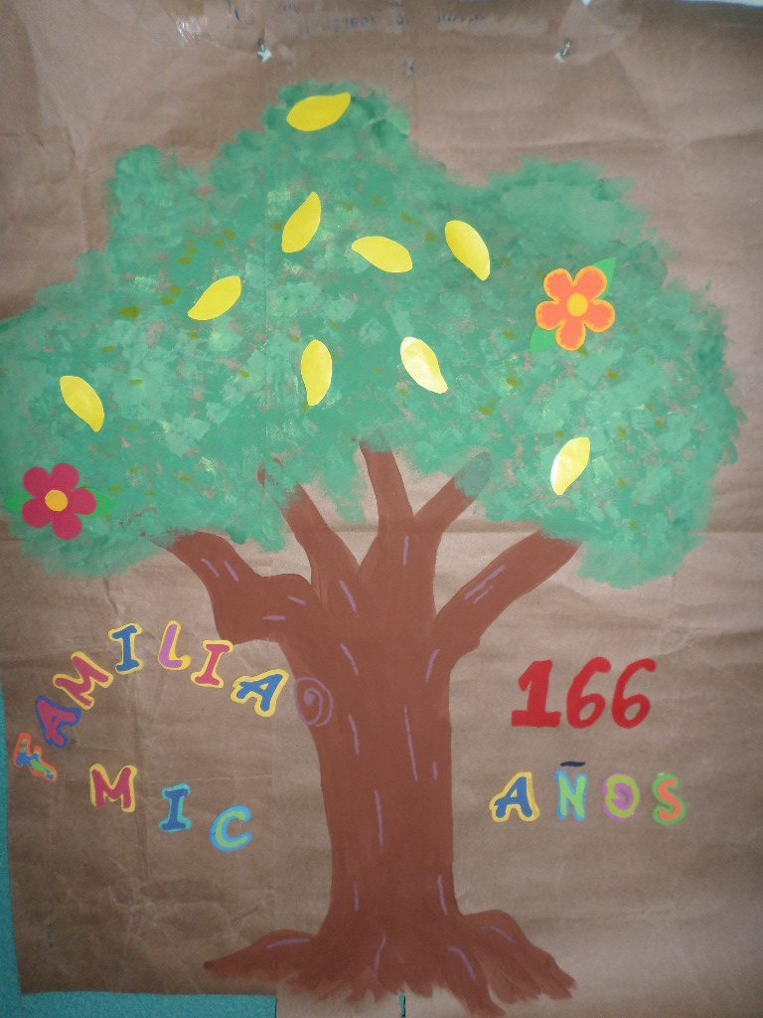
Celebración del 04 de Agosto
166 Años de Vida sembrada y cosechada

Slide 2
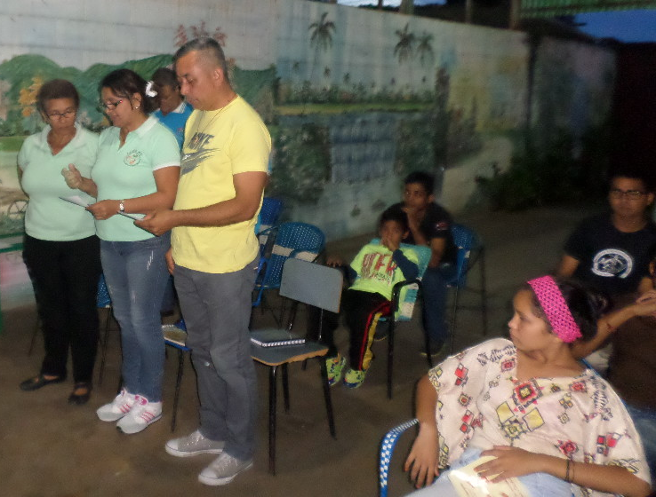
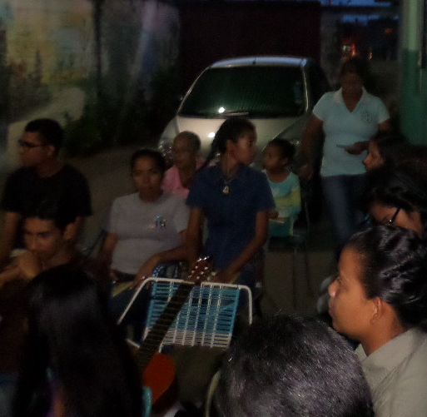
El Gozo de la Celebración de los 166 años de vida en el marco del año Bicentenario de la Fundadora
La Alegría de Celebrar un nacimiento, el encuentro de quienes nos sentimos más cercanos, más identificados con este estilo, con esta forma de Ser y de Hacer… con este Carisma que recibió y Soñó M. Alfonsa, nos hizo desbordar nuestra fe y compromiso.

Slide 3
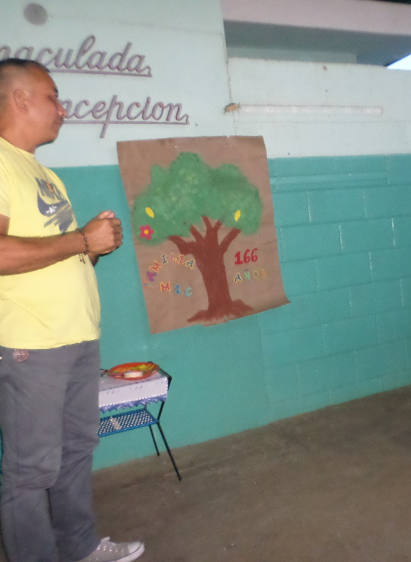
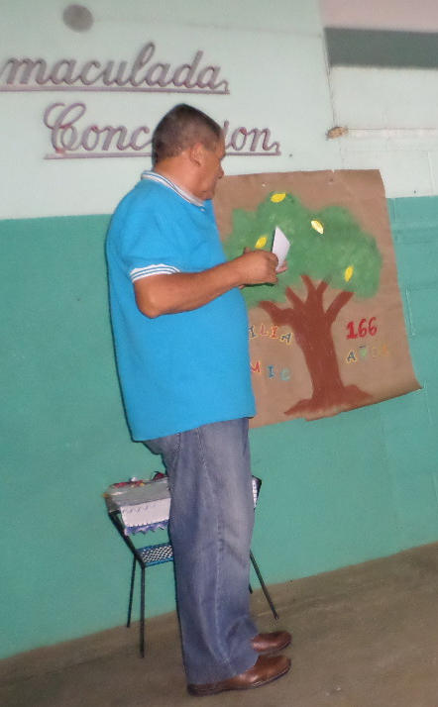
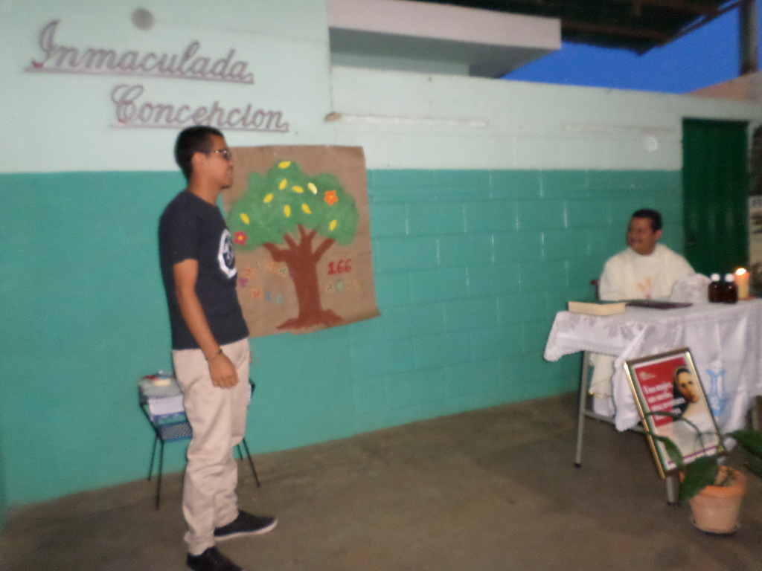
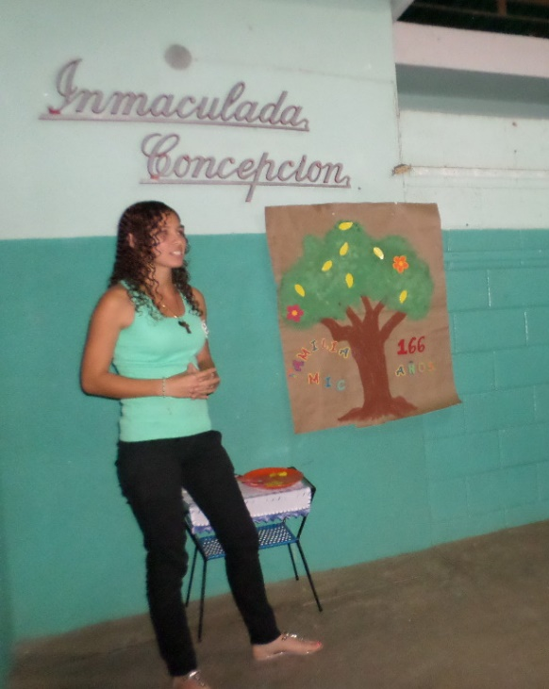
Recogemos la cosecha juntos
Conocimiento, devoción y respeto a María, pero sintiéndola cercana y valorando ese núcleo inmaculado que nos habita.
Gozo de sentirnos libres, aunque nos sintamos apartados por los demás, que nos miran un poco feo. Pero esta felicidad nada ni nadie nos la puede quitar.
Estar atent@s a los más necesitados.

Slide 4
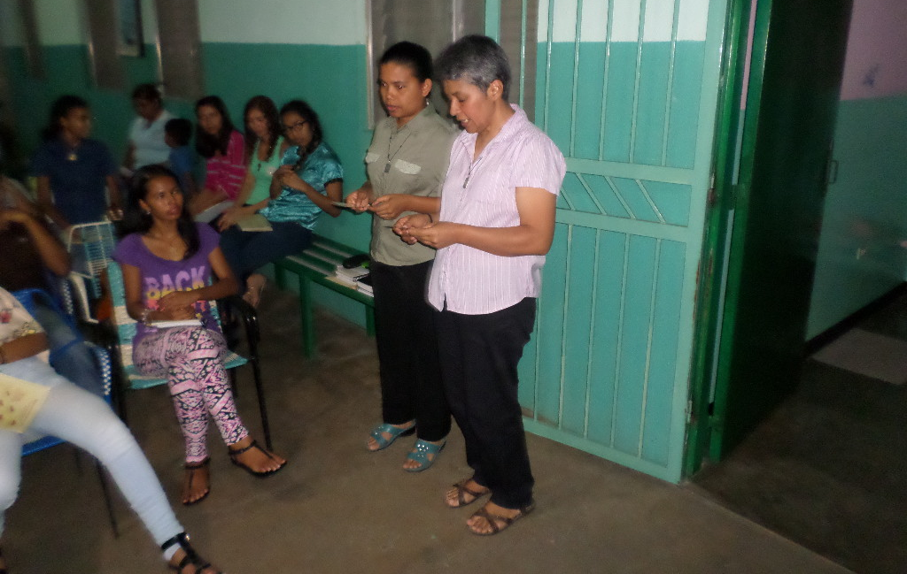
Renovamos nuestra consagración en la Congregación y en la Iglesia
Hermanas y Laicos

Slide 5
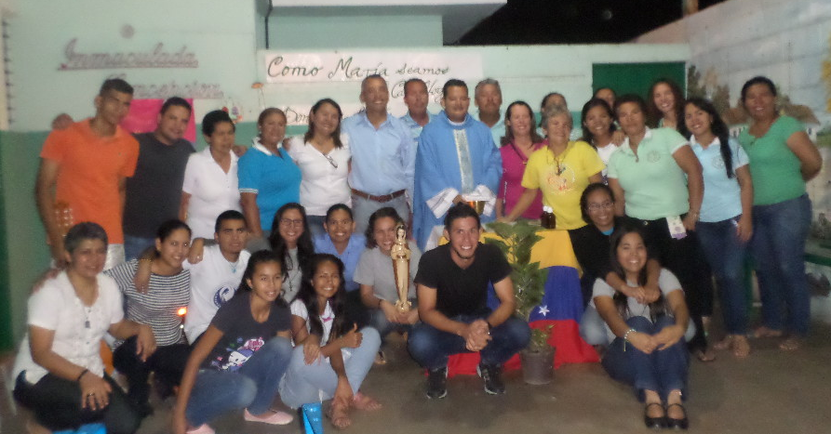
¡Queremos seguir Soñando Juntos!
Queremos seguir construyendo el sueño de M. Alfonsa, queremos hacer el bien, queremos transformar esta realidad, queremos seguir a Jesús Misionero; jóvenes, laicos y hermanas, unidos por el carisma MIC.

